Slide 1

Leilões Online Laboratórios de Informática IV
Grupo 14:
António Filipe Castro Silva (A100533)
Duarte Machado Leitão (A100550)
Diogo Rafael dos Santos Barros (A100600)
Pedro Emanuel Organista Silva (A100745)

Slide 2
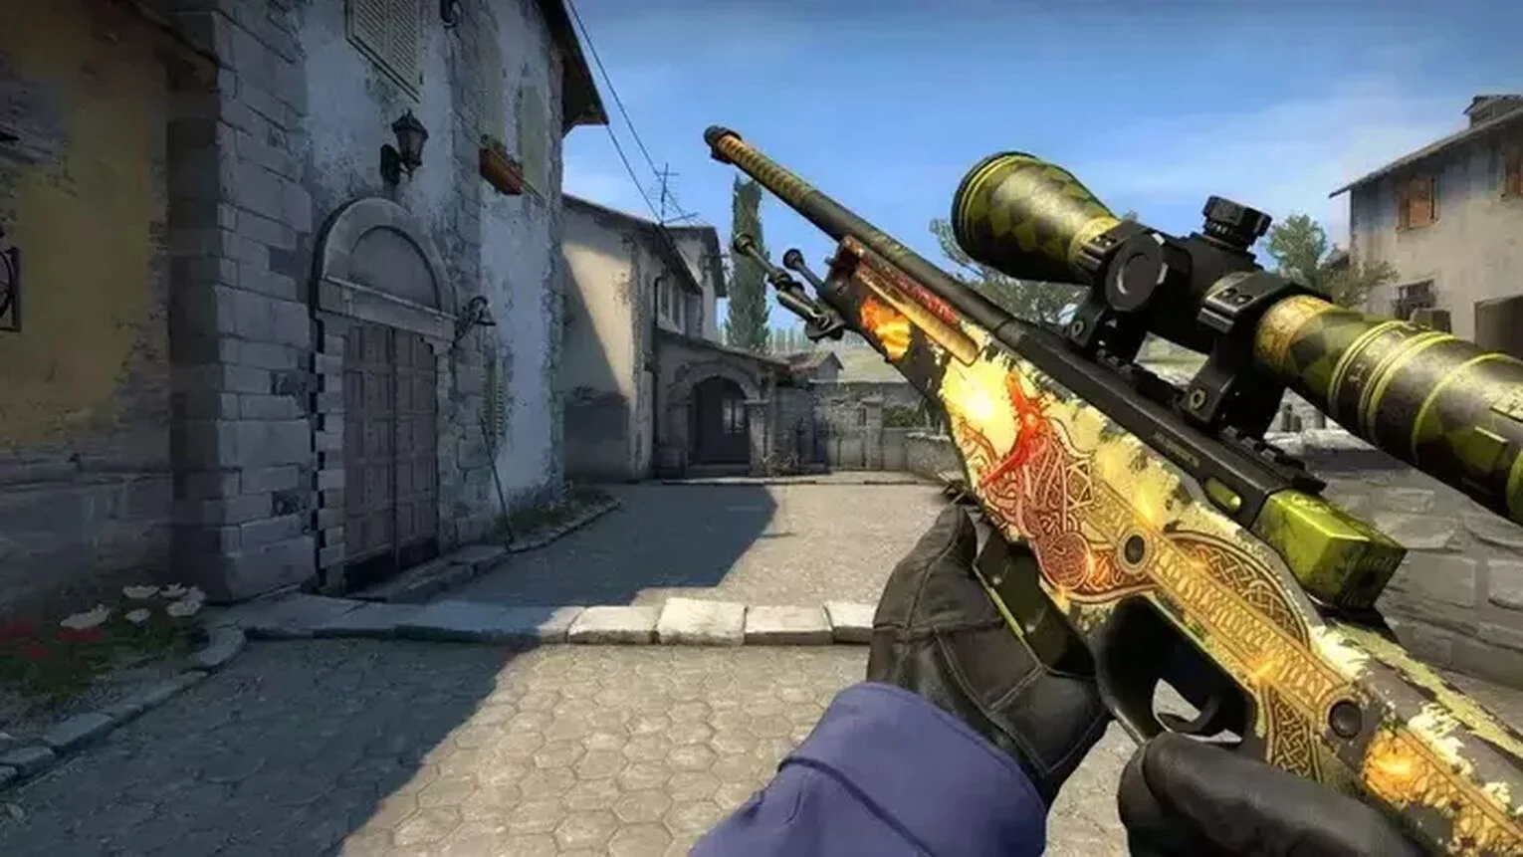
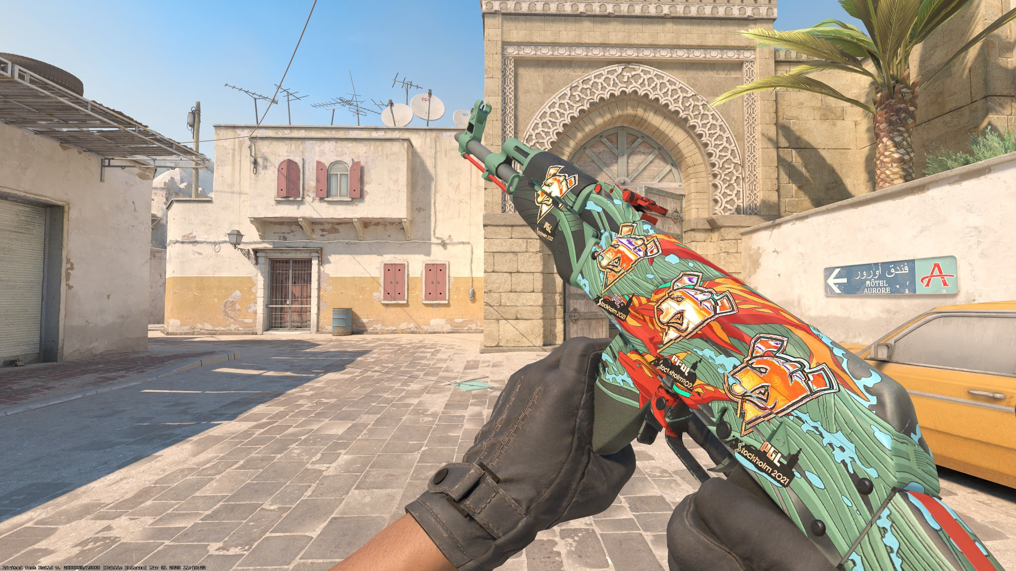
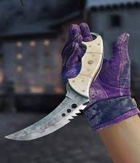
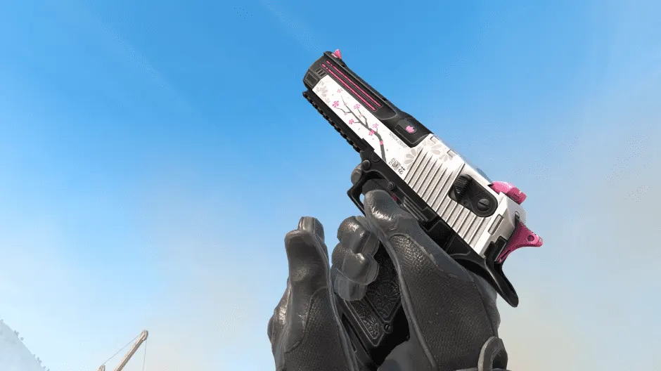

Contextualização
O Counter-Strike é um jogo do género FPS do estúdio Valve
No jogo constam vários items cosméticos (skins) que podem ser vendidos no mercado da comunidade
Nas vendas no mercado são aplicadas taxas relativamente altas
A criação de uma plataforma de leilões de skins permitirá maximizar o lucro dos jogadores
O nome escolhido para a plataforma foi Counter-Offer: Global A uctions

Slide 3
Fundamentação
Popularidade do Counter-Strike
Mercado de skins ativo
Escassez e valor de skins
Comércio e coleções
Plataformas de leilão online adequadas para o comercio de skins
Receita potencial da plataforma
Mercado de skins em constante evolução

Slide 4
Objetivos
Oferecer aos utilizadores uma grande variedade de skins
Criar uma plataforma fácil de utilizar
Oferecer preços competitivos em relação às outras plataformas
Criar uma comunidade ativa de jogadores/colecionadores

Slide 5
Viabilidade
A comunidade de jogadores do Counter-Strike é relativamente grande e tem tendência a crescer
A procura por skins é constante dada a raridade/disponibilidade de algumas
O jogo oferece skins de vários preços, o que permite que a plataforma tenha um publico diversificado
A plataforma pode facilitar negociações para colecionadores
A utilização de uma estrutura de comissões mais atrativa nas vendas contribui para a obtenção de lucro

Slide 6





Recursos a utilizar
Humanos
Materiais
Desenvolvedor front-end
Desenvolvedor back-end
Sistema de gestão de bases de dados
Servidor
Jogadores

Slide 7




Equipa de trabalho
Pedro Silva
Duarte Leitão
Diogo Barros
António Silva
Back-end
Front-end
Base de dados
Pesquisa/Tester

Slide 8
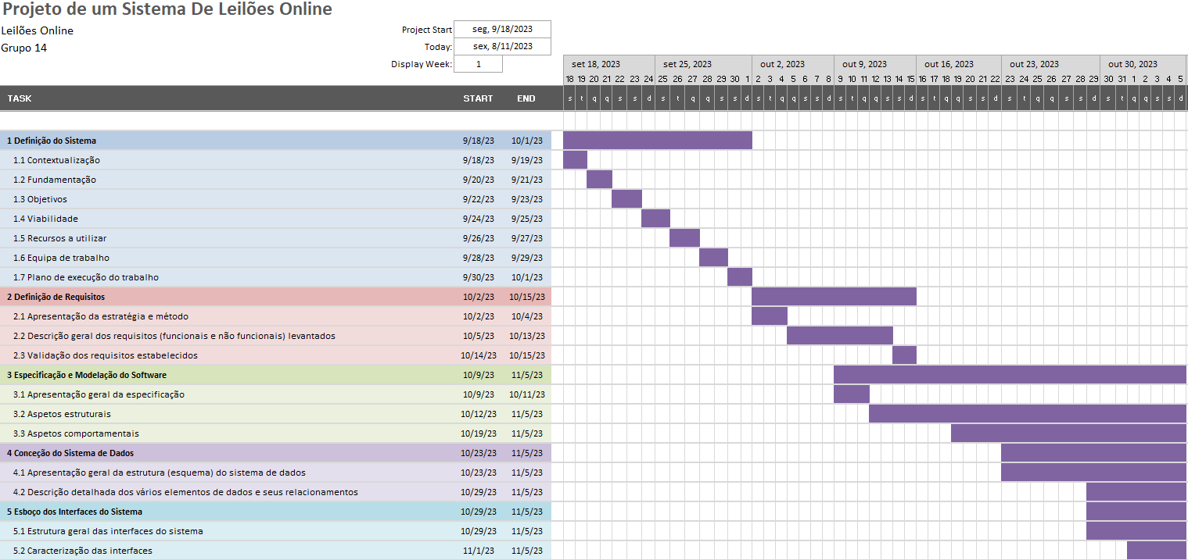
Plano de execução de trabalho – GANTt

Slide 9
Levantamento de requisitos
Entrevistas
Pesquisas
Funcionalidades em falta no mercado da Steam
Como podemos oferecer uma experiência de utilizador simples e intuitiva
Que preocupações este método de comércio levanta
Que impacto a plataforma poderá ter no mercado de skins
Complementam as entrevistas
Preferências de usuários
Características desejadas
Possíveis melhorias a fazer no mercado

Slide 10
Resultados dos levantamentos
Mercado da Steam é bastante completo, no entanto não suporta vendas por leilão
A melhor forma de oferecer uma experiência de utilizador simples e intuitiva será desenhar a interface de forma a que os utilizadores estejam focado num componente de cada vez
O comércio de skins através de leilões não levanta grandes preocupações. Gerou até bastante curiosidade visto que é um método pouco convencional
Este método de comércio poderá ter um grande efeito no preço das skins
Nos possíveis concorrentes encontramos vários jogos relacionados com skins do estilo dos casinos.
Visto que as transações recentes de skins mais relevantes envolviam valores na ordem dos milhares de dólares, prevemos que a plataforma seja mais frequentada por colecionadores de skins raras

Slide 11
Requisitos funcionais
Nº | Descrição
1 | Deve existir uma autenticação por e-mail e password
2 | Os utilizadores devem poder listar artigos para leilão especificando o seu nome, condição, raridade, uma descrição e tipo de artigo
3 | Na criação dos leilões, os utilizadores devem ser capazes de definir um preço mínimo, um preço de reserva e a duração do leilão
4 | Quando existem leilões ativos, os usuários devem poder fazer lances nesses mesmos leilões
5 | Os usuários devem-se registar na plataforma, fornecendo informações pessoais mínimas, como nome de usuário (nickname), password, endereço de e-mail e número de telemóvel
6 | Deve existir uma página para o perfil dos utilizadores que contenha o seu nickname, e-mail e ID
7 | No perfil dos utilizadores, deve existir um histórico de transações que contenha todos os artigos que compraram e venderam a partir de leilões
8 | Os utilizadores devem conseguir procurar/filtrar leilões de skins, com base no nome da skin, tipo de arma/faca/luva, condição do artigo, raridade, preço máximo (valor inicial ou lance mais alto) e ID do leilão
9 | Deve ser feito o upload de uma imagem da skin a ser leiloada

Slide 12
Requisitos funcionais
Nº | Descrição
10 | Os utilizadores podem optar por leiloar uma skin ou várias ao mesmo tempo, ou seja, um bundle
11 | No decorrer do leilão, deve constar o lance efetuado em último lugar. Deve ser partilhado o nickname e o ID de quem fez o lance e o seu valor
12 | Durante o decorrer de um leilão, deve ser mostrado o tempo que falta para o mesmo acabar
13 | Deve existir uma página de leilões favoritos onde os utilizadores possam guardar leilões que pretendam participar ou que estejam a participar
14 | Na página inicial da plataforma serão recomendados leilões que estejam a decorrer ou que começarão em breve
15 | Na interface de utilizador deve constar uma barra de navegação que permita aceder a todos os menus importantes (página inicial, favoritos, perfil de utilizador, gestão de saldo e logout)
16 | Um leilão não pode ser cancelado depois de iniciado
17 | A plataforma tem uma taxa pré-definida que é aplicada no fim de todos os leilões

Slide 13
Requisitos funcionais
Nº | Descrição
18 | Pode existir artigos iguais em diferentes leilões, mas estes têm de ter IDs diferentes
19 | No momento que o utilizador faz um lance, o valor do lance é retirado do seu saldo, caso o seu lance seja ultrapassado devolve-se o dinheiro do lance ao utilizador
20 | Para um utilizado poder alterar a sua password, tens de introduzir a password antiga e a password nova

Slide 14
Requisitos não funcionais
Nº | Descrição
1 | A plataforma deve estar otimizada tanto para computadores como dispositivos móveis
2 | A interface deve ser intuitiva e fácil de usar
3 | A plataforma deve ser compatível com os navegadores web mais utilizados (Chrome, Safari, Edge e Firefox)
4 | Deve ser possível vários utilizadores usarem simultaneamente a plataforma
5 | A plataforma apenas irá reter dados de utilizadores relativos à autenticação (email e password), atividade (leilões realizados, lista de favoritos) e dados do perfil (nickname e número de telemóvel).
6 | A plataforma deve ser capaz de lidar com um grande volume de usuários e leilões em simultâneo, sem perdas de desempenho

Slide 15
Validação dos requisitos
Passar os requisitos definidos pelos potenciais utilizadores que realizaram as entrevistas
Obter feedback sobre os requisitos
Garantir que os requisitos da plataforma garantem a melhor experiência de utilizador
Avançar para a modelação da plataforma

Slide 16
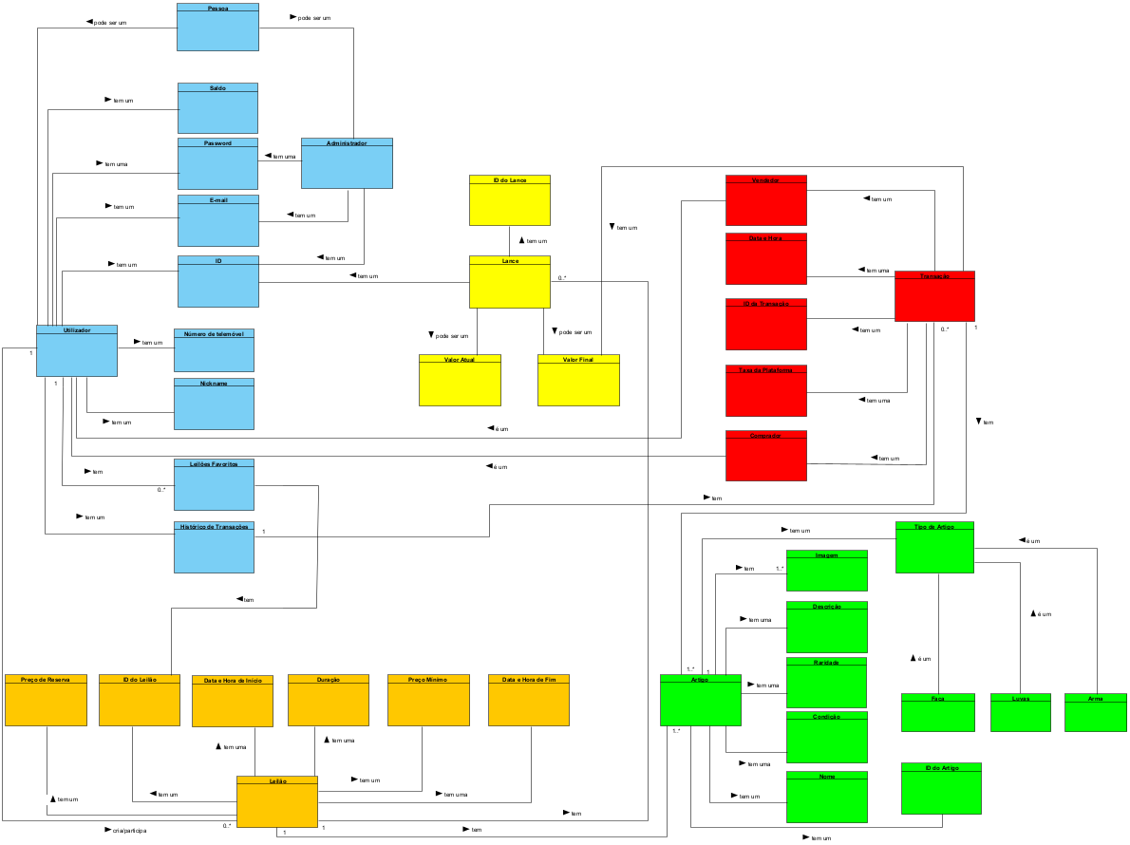
Modelo de domínio

Slide 17
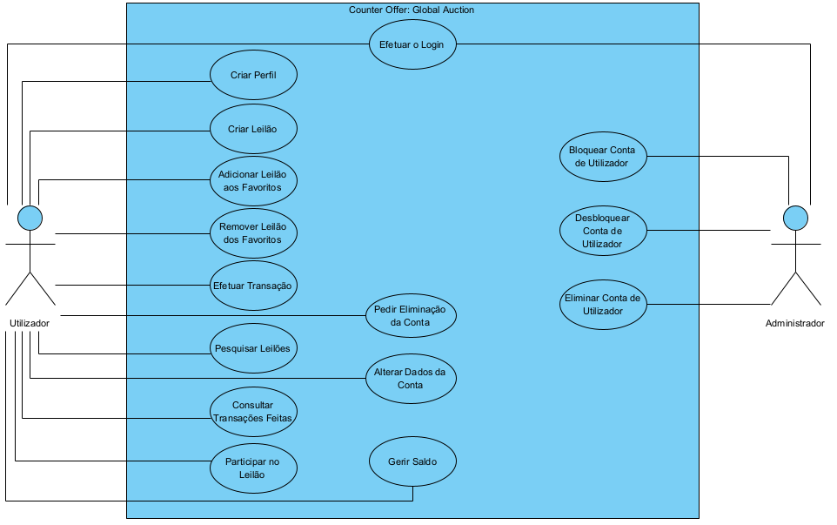
Diagrama de use cases

Slide 18
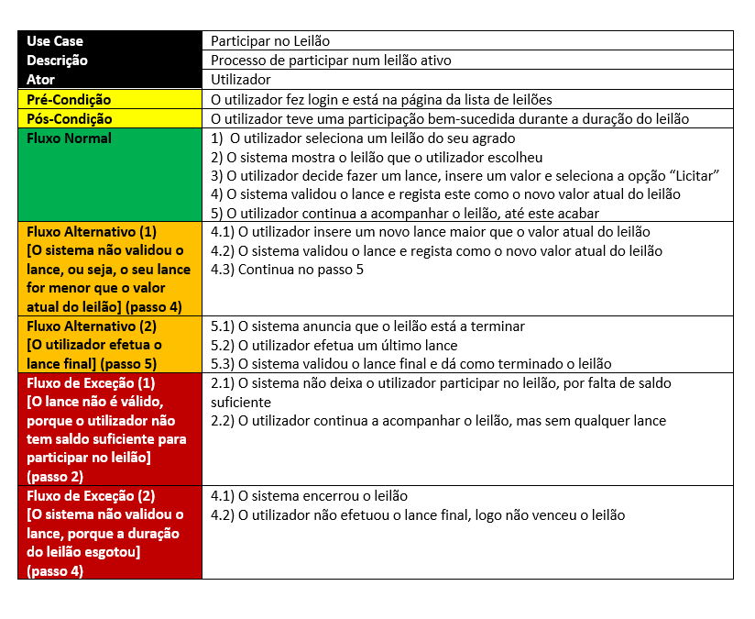
Use case- participar no leilão

Slide 19
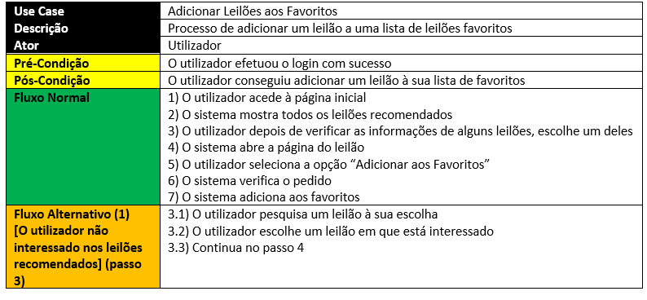
Use case- Adicionar leilão aos favoritos

Slide 20
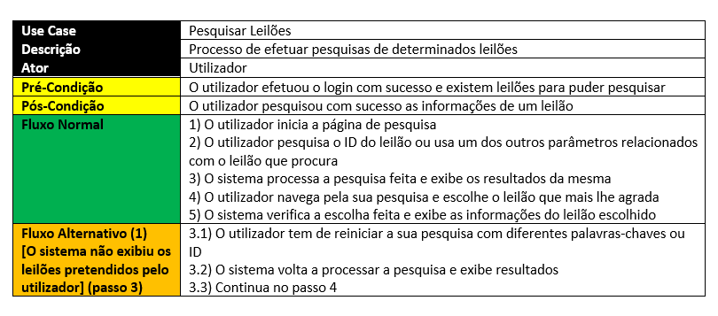
Use case- pesquisar um leilão

Slide 21
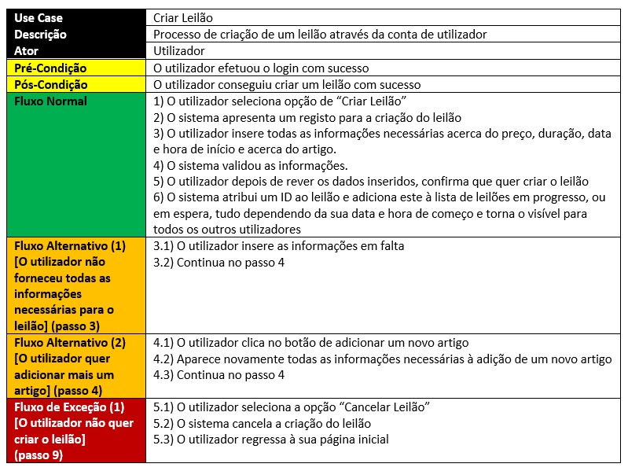
Use case- criar um leilão

Slide 22
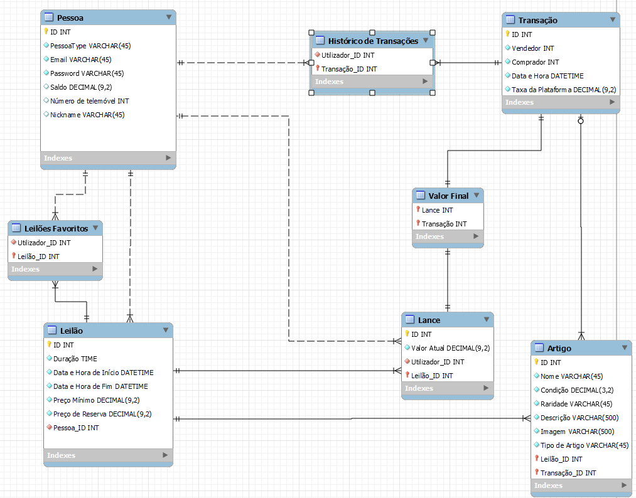
MODELO LÓGICO

Slide 23
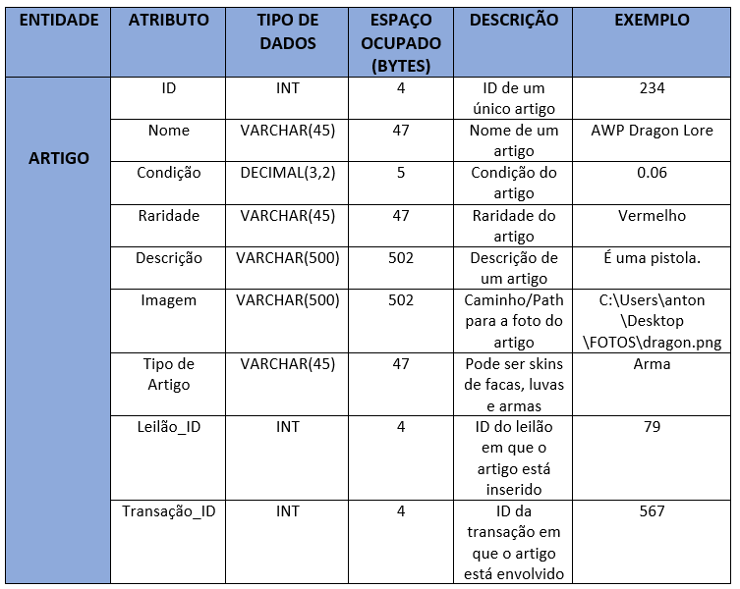
Descrição detalhada do artigo

Slide 24
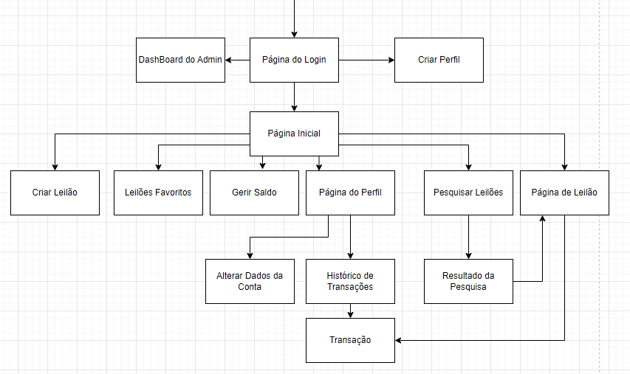
Estrutura geral das Interfaces do Sistema

Slide 25
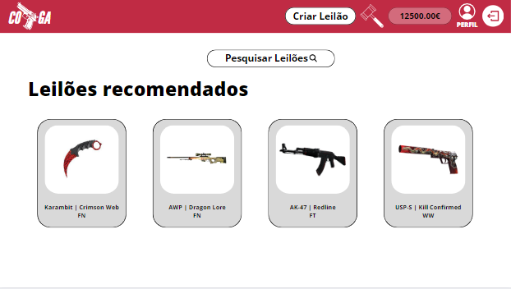
Interfaces – Página inicial

Slide 26
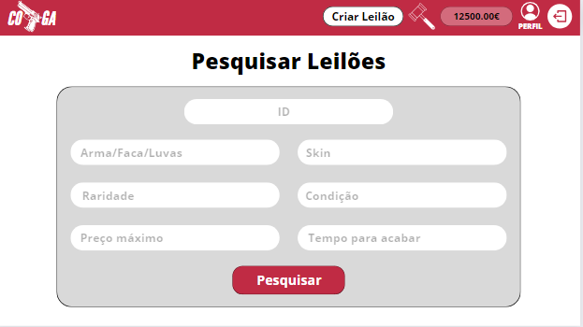
Interfaces – Pesquisar leilão

Slide 27
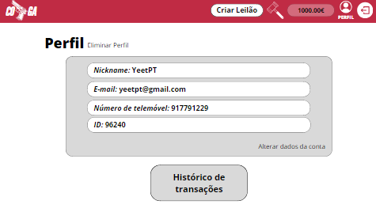
Interfaces – Página do perfil

Slide 28
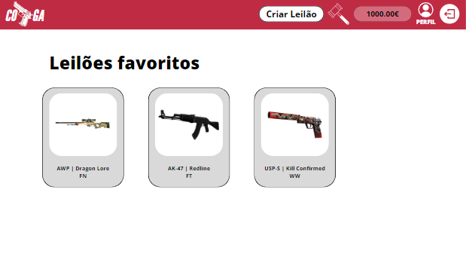
Interfaces – Leilões favoritos

Slide 29
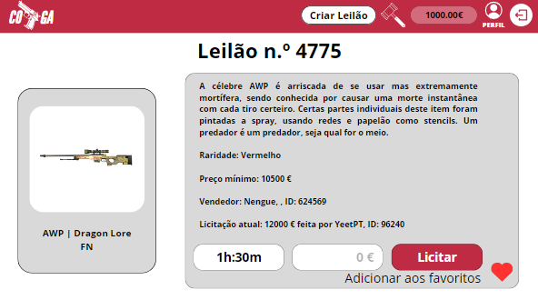
Interfaces – Página de leilão a decorrer

Slide 30
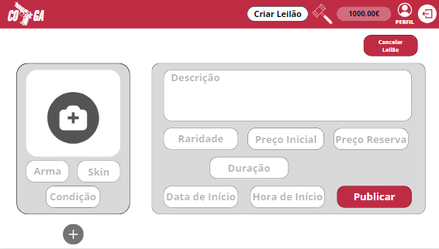
Interfaces –criar um leilão

Slide 31
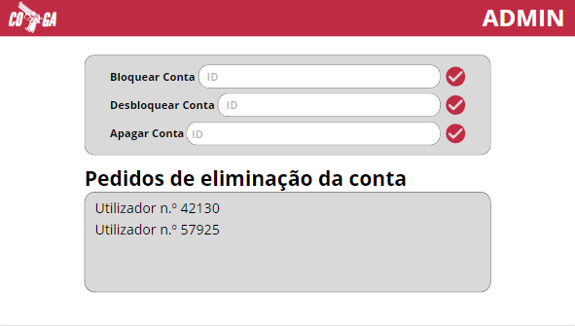
Interfaces – dashboard de administrador

